Slide 1

Universidad de Huelva – Aprendizaje Automático Departamento de Tecnologías y ciencias de la computación
Aprendizaje por refuerzo
Reinforcement Learning
Aprendizaje Automático
Wadadi sidelgaum limam
1

Slide 2
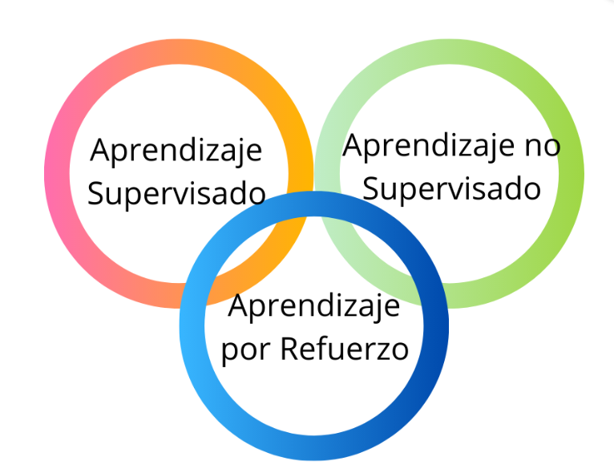
Introducción
Descripción general del aprendizaje basado en refuerzo
2
Universidad de Huelva – Aprendizaje Automático wadadi sidelgaum limam 13/10/2024

Slide 3
Definición
Aprendizaje por refuerzo
- ¿Qué es?
- Técnica del Machine-Learning.
- ¿En que consiste?
- Enseñar a un agente.
- Mecanismo Interacción.
- Función Recompensa/castigo.
3
Universidad de Huelva – Aprendizaje Automático wadadi sidelgaum limam 13/10/2024

Slide 4
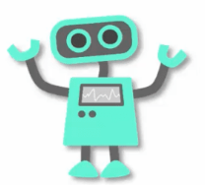
Funcionamiento
Aprendizaje por refuerzo
- ¿Cómo funciona?
Entorno
Acción
Estado
refuerzo
Aprender
4
Universidad de Huelva – Aprendizaje Automático wadadi sidelgaum limam 13/10/2024

Slide 5
Elementos
Política: el comportamiento de un agente, existen dos tipos de políticas:
- Determinista: el agente toma la misma acción (a) para un estado dado (s).
- Estocástica: el agente sigue una distribución de probabilidad para elegir una acción en un estado.
Función de recompensa: define la retroalimentación que recibe el agente al ejecutar una acción en un estado determinado.
Funciones de valor: nos indican que tan buenos serán las recompensas a lo largo del tiempo.
Modelo del entorno: determina cual es el siguiente estado y recompensa por la planificación.
5
Universidad de Huelva – Aprendizaje Automático wadadi sidelgaum limam 13/10/2024

Slide 6
Dilema Exploración-Explotación
Exploración:
- Adquirir información a partir de acciones pocos conocidas.
Explotación:
- Utilización del conocimiento actual para maximizar la recompensa.
Deseamos encontrar un balance adecuado.
6
Universidad de Huelva – Aprendizaje Automático wadadi sidelgaum limam 13/10/2024

Slide 7
Tipos de Modelos
Proceso de decisión de Markov
- Es formado por una tupla <S,A,P,R,γ> donde:
S: conjunto de estados.
A: conjunto de acciones.
P: distribución de probabilidad.
R: Función de refuerzo.
γ: Factor de descuento.
- ¿Cuándo un entorno cumple con la propiedad de Markov?
7
Universidad de Huelva – Aprendizaje Automático wadadi sidelgaum limam 13/10/2024

Slide 8
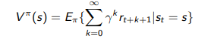
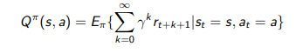
Funciones de valor
Función de valor-estado Vπ(s).
2. Función de valor-acción Qπ(s,a).
8
Universidad de Huelva – Aprendizaje Automático wadadi sidelgaum limam 13/10/2024

Slide 9
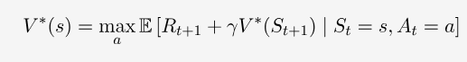
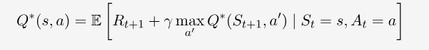
Política Optima
El objetivo es buscar una política optima (π*) que obtendrá los máximos valores posibles.
Ecuaciones de Bellman
9
Universidad de Huelva – Aprendizaje Automático wadadi sidelgaum limam 13/10/2024

Slide 10
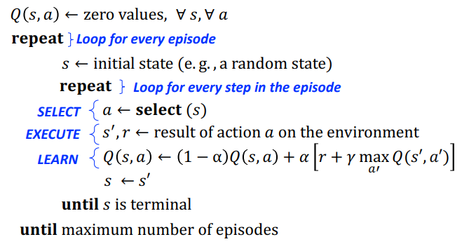
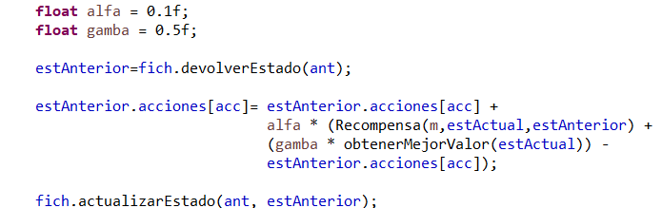
Algoritmos
Q-learning:
Pseudocódigo
GVGAI-118
10
Universidad de Huelva – Aprendizaje Automático wadadi sidelgaum limam 13/10/2024

Slide 11
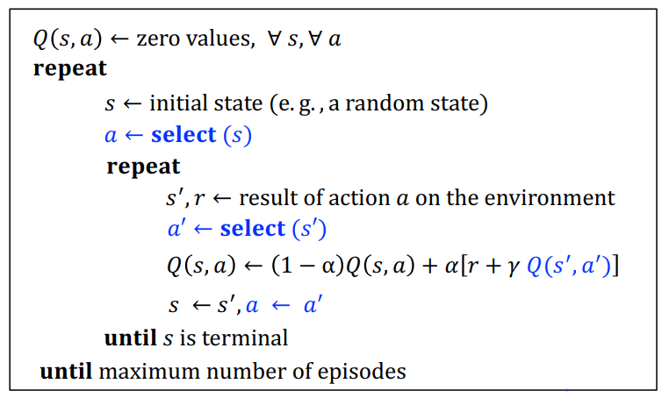
Algoritmos
SARSA:
11
Universidad de Huelva – Aprendizaje Automático wadadi sidelgaum limam 13/10/2024

Slide 12
Definiciones
Definición del estado:
- Localización del agente.
- Localización de la meta.
- Localización de los obstáculos.
- Generación dinámica.
- Máximo 16 estados.
2. Definición de Acciones:
- Derecha.
- Izquierda.
- Saltar.
- No moverse.
12
Universidad de Huelva – Aprendizaje Automático wadadi sidelgaum limam 12/01/2025

Slide 13
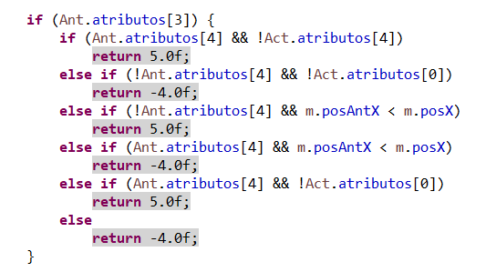
Definiciones
3. Recompensa:
- En función del cambio de los atributos del
estado anterior:
- Obstáculo delante.
- Seta Derecha.
- Seta Izquierda.
1.1. Evitar Obstáculos.
1.2. Avance del agente hacia la seta.
13
Universidad de Huelva – Aprendizaje Automático wadadi sidelgaum limam 12/01/2025

Slide 14
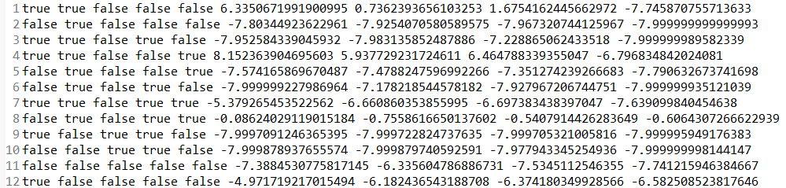
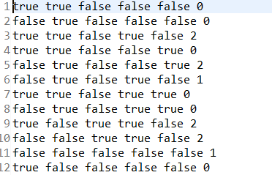
Q-tablas
Tabla de entrenamiento:
Tabla de jugar
14
Universidad de Huelva – Aprendizaje Automático wadadi sidelgaum limam 12/01/2025

Slide 15
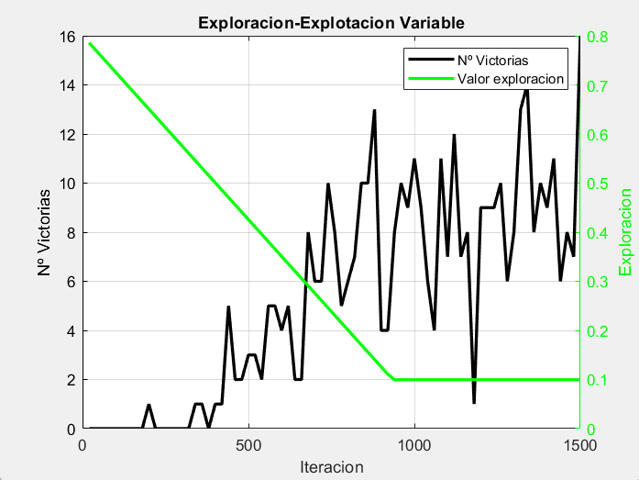
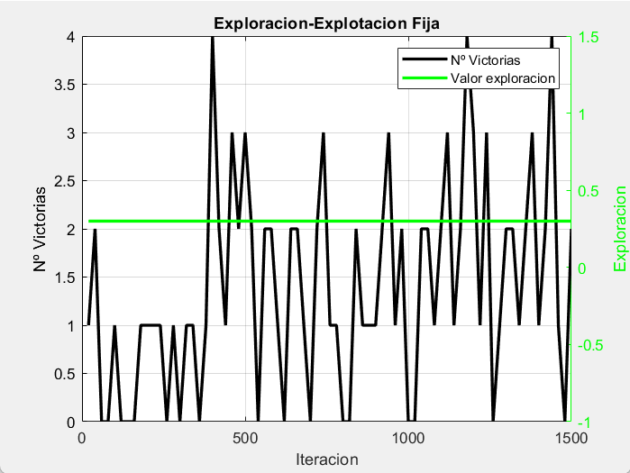
Gráficas
Número de niveles pasados en cada ciclo de aprendizaje:
1. Exploración-Explotación Variable:
2. Exploración-Explotación Fija:
Rango de valores:
Inicial: Exploración = 80% explotación = 20%
Final: Exploración = 10% explotación = 90%
Exploración = 20% explotación = 80%
15
Universidad de Huelva – Aprendizaje Automático wadadi sidelgaum limam 12/01/2025

Slide 16
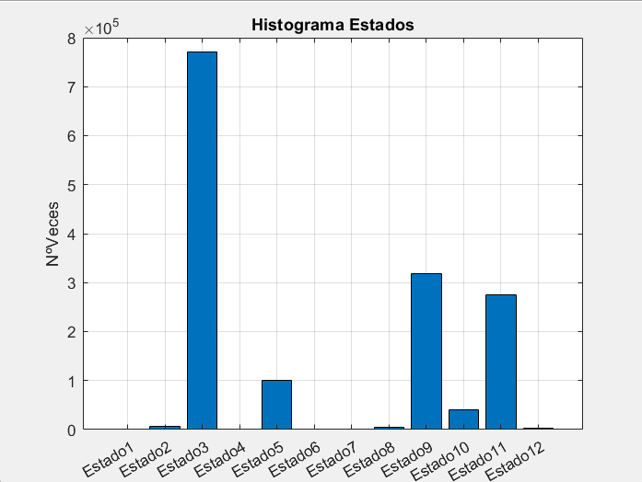
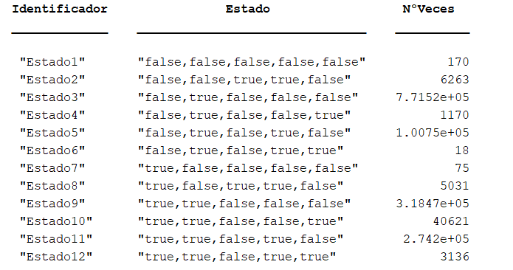
Gráficas
Histograma de Estados:
16
Universidad de Huelva – Aprendizaje Automático wadadi sidelgaum limam 12/01/2025

Slide 17
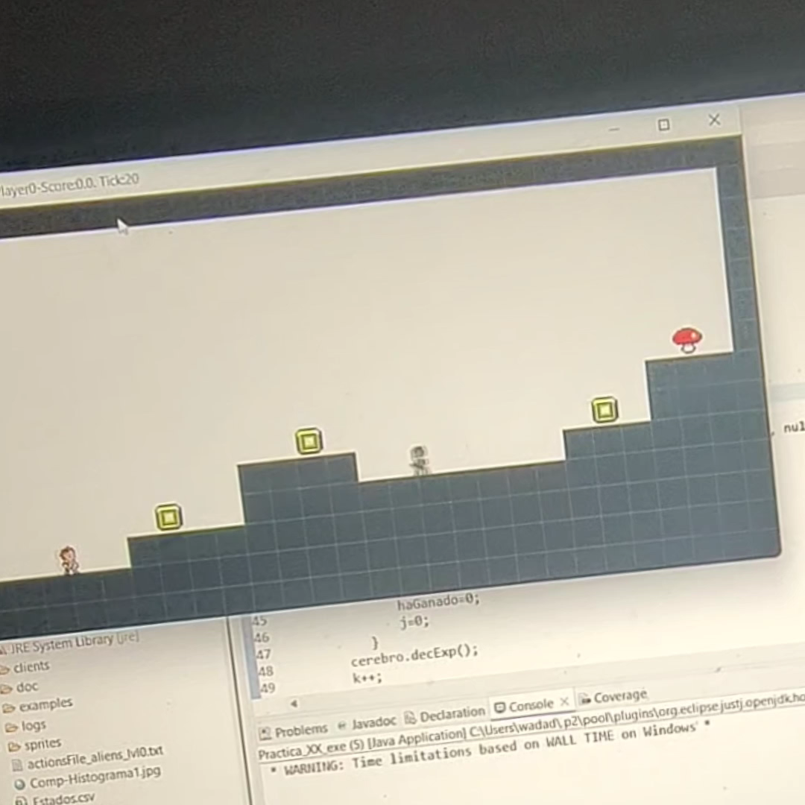
Funcionamiento
Comportamiento del agente en los 5 niveles:
16
Universidad de Huelva – Aprendizaje Automático wadadi sidelgaum limam 12/01/2025

Slide 18
Bibliografía
https://jogecodes.github.io/ai101/assets/redes_neuronales/refuerzo_i.html
https://web.stanford.edu/class/psych209/Readings/SuttonBartoIPRLBook2ndEd.pdf
Aprendizaje por refuerzo (RL) — Capítulo 2: Introducción — Parte 3: Funciones de valor | by Joan Cerretani | Medium
https://www.guru99.com/es/reinforcement-learning-tutorial.html
https://www.aprendemachinelearning.com/aprendizaje-por-refuerzo/
Otros:
https://www.youtube.com/watch?v=ZOaA4svJH3U
https://www.youtube.com/watch?v=qBtB-xcJp4c
18
Universidad de Huelva – Aprendizaje Automático wadadi sidelgaum limam 13/10/2024

